Slide 2



#1: Nunca olvides…
lo que es verdad

Slide 3
¿Cuál es el ingrediente principal en un pastel de
manzana?
¡Manzanas, por supuesto!

Slide 4
Para preparar un pastel de manzana,
lo más importante
que debe saber
sobre
las manzanas
es . . .
donde
encontrarlas!

Slide 5
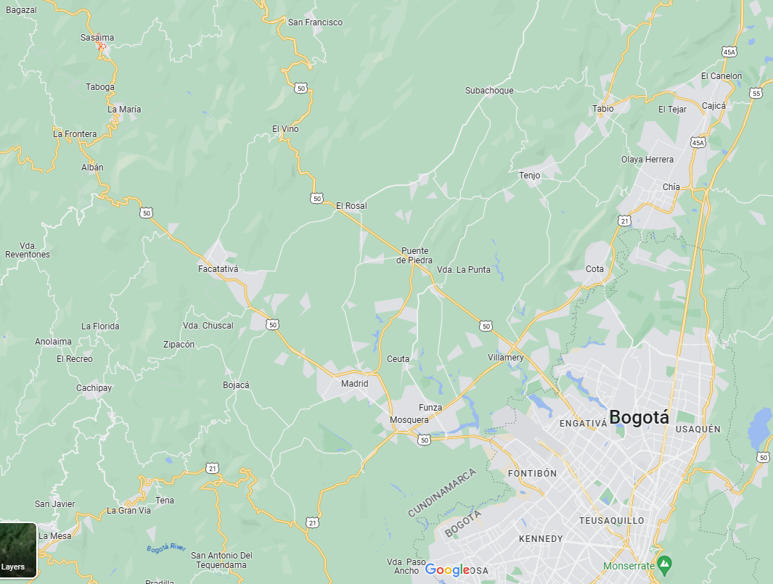
¡Como llegar!
Para el viaje de Bogotá a Sasaima,
lo más importante que debes saber
es . . .

Slide 6

¿Cuál es el ingrediente principal para
vivir una vida feliz y buena?
Sabiduría ante todo; adquiere sabiduría.
- Prov 4:7 -

Slide 7
Para asegurarse una vida buena, feliz y con sabiduría, la cosa principal que debes saber es . . .
¡Dónde encontrarla!

Slide 8
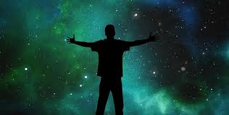
#2: Nunca
olvides . . .
Dónde encontrar la sabiduría

Slide 9
Sabiduría ante todo; adquiere sabiduría. Y sobre todas tus posesiones adquiere inteligencia ... Prov. 1:1-7 …
Le permitirá:
*Ser sabio y disciplinado
*Entender las palabras de la perspicacia
*Comportarse prudentemente (cautelosamente)
*Aprender hacer lo que es correcto y justo
*Obtener una comprensión valiosa
*Aprender discreción (capacidad de distinguir)
*Escuchar para ganar más conocimiento
*Buscar la mejor dirección
*Entender cosas difíciles
*Obtener una reverencia fuerte por el Señor
¡Estas ventajas no tienen precio! Te llevarán a una vida buena y feliz.

Slide 10
El saber que la sabiduría es el ingrediente clave para una vida feliz y exitosa, nos lleva a esta pregunta importante:
¿Sabes dónde encontrarla?

Slide 11
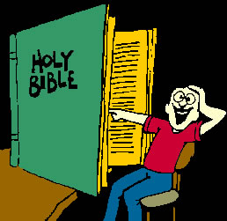
Déjeme darte una pista valiosa . . .
El temor
de Jehová es el principio de la sabiduría,
(Prov 9:10)
sabiduría
de Dios
la
Palabra
de Dios
Hay al menos 4 fuentes
grandes de sabiduría:

Slide 12
A. Viene como regalo del Dios mismo
Sant 1:5-6 - Y si alguno de vosotros tiene falta de sabiduría, pídala a Dios, el cual da a todos…y le será dada.
Ex 28:3 - Y tú hablarás a todos los sabios de corazón, a quienes yo he llenado de espíritu de sabiduría, para que hagan las vestiduras de Aarón, para consagrarle para que sea mi sacerdote
sabiduría
de Dios
1 Rey 3:28 - Y todo Israel oyó aquel juicio que había dado el rey; y temieron al rey, porque vieron que había en él sabiduría de Dios para juzgar.
la
Palabra
de Dios
Job 12:13 - Con Dios está la sabiduría y el poder; Suyo es el consejo y la inteligencia
Prov 2:6 - Porque Jehová da la sabiduría, Y de su boca viene el conocimiento y la inteligencia.

Slide 13
B. Viene de aprender de otras personas sabias
Prov 1:8-9 - Oye, hijo mío, la instrucción de tu padre, y no desprecies la dirección de tu madre; porque adorno de gracia serán a tu cabeza, y collares a tu cuello.
Prov 13:1 - El hijo sabio recibe el consejo del padre; mas el burlador no escucha las reprensiones.
sabiduría
de Dios
Prov 13:14 - La ley del sabio es manantial de vida para apartarse de los lazos de la muerte.
la
Palabra
de Dios
Prov 15:12 – El escarnecedor no ama al que le reprende, ni se junta con los sabios.
Prov 19:20 - Escucha el consejo, y recibe la corrección, para que seas sabio en tu vejez.
Prov 13:20 - El que anda con sabios, sabio será

Slide 14
C. Viene de observar a otros y la naturaleza
Prov 1:10-19 - …si los pecadores te quisieren engñar,no consientas.… Pero ellos a su propia sangre ponen asechanzas y a sus almas tienden lazo. Tales son las sendas de todo el que es dado a la codicia, la cual quita la vida de sus poseedores
Prov 11:3 – La integridad de los rectos los encaminará; pero destruirá a los pecadores la perversidad de ellos.
sabiduría
de Dios
Prov 11:11 - La integridad de los rectos los encaminará; pero destruirá a los pecadores la perversidad de ellos.
la
Palabra
de Dios
Prov 12:26 - El justo sirve de guía a su prójimo; mas el camino de los impíos les hace errar.
Prov 14:3 - En la boca del necio está la vara de la soberbia; mas los labios de los sabios los guardarán.

Slide 15
C. Viene de observar a otros y la naturaleza
Prov 18:17 - Justo parece el primero que aboga por su causa; pero viene su adversario, y le descubre.
Prov 6:6 - Ve a la hormiga, oh perezoso, mira sus caminos, y sé sabio;
Prov 27:17 - Hierro con hierro se afila; y así el hombre afila el rostro de su amigo.
sabiduría
de Dios
24:30-34 - Pasé junto al campo del
hombre perezoso, y junto a la viña del
hombre falto de entendimiento; y he
aquí que por toda ella habían crecido
los espinos, Ortigas habían ya
cubierto su faz, y su cerca de piedra estaba ya destruida. Miré, y lo puse en mi corazón; lo vi, y tomé consejo. Un poco de sueño, cabeceando otro poco, poniendo mano sobre mano otro poco para dormir; así vendrá como caminante tu necesidad, y tu pobreza como hombre armado.
la
Palabra
de Dios

Slide 16
D. Viene de la experiencia personal
Prov 15:1 - La blanda respuesta quita la ira; mas la palabra áspera hace subir el furor
Prov 28:19 - El que labra su tierra se saciará de pan; mas el que sigue a los ociosos se llenará de pobreza.
Prov 29:11 - El necio da rienda suelta a toda su ira, mas el sabio al fin la sosiega.
sabiduría
de Dios
Eccl 8:12 - Aunque el pecador haga mal cien veces, y prolongue sus días, con todo yo también sé que les irá bien a los que a Dios temen, los que temen ante su presencia;
la
Palabra
de Dios
Eccl 9:11 - Me volví y vi debajo del sol, que ni es de los ligeros la carrera, ni la guerra de los fuertes, ni aun de los sabios el pan, ni de los prudentes las riquezas, ni de los elocuentes el favor; sino que tiempo y ocasión acontecen a todos.

Slide 17
D. Viene de la experiencia personal
Ec 1:15 - Lo torcido no se puede enderezar, y lo incompleto no puede contarse.
sabiduría
de Dios
Sal 37:25 - Joven fui, y he envejecido no he visto justo desamparado, ni su descendencia que mendigue pan.
la
Palabra
de Dios
Ec 12:13-14 - El fin de todo el discurso oído es este: Teme a Dios, y guarda sus mandamientos; porque esto es el todo del hombre. Porque Dios traerá toda obra a juicio, juntamente con toda cosa
encubierta, sea buena o sea mala.

Slide 18
#1: Nunca olvides…
lo que es verdad

Slide 19
#2: Nunca
olvides . . .
Dónde encontrar la sabiduría

